Slide 1
神很能，我们也会很能
（太19：26，可9：23）
*
Notes:
‹#›

Slide 2
幸福宣言：
你不需要很厉害才开始，但你需要开始就会很厉害！
这里的“厉害”是“能”的意思，“刚强得胜” 的意思。
Notes:
‹#›

Slide 3
一. 真理(Z)
神能：
耶稣看着他们说,在人这是不能的,在神凡事都能(太19:26)。
耶稣看着他们说,在人是不能,在神却不然.因为神凡事都能(可10:27)。
他说,阿爸,父阿,在你凡事都能(可14:36上)。
Notes:
‹#›

Slide 4
一. 真理(Z)
我们也能：
耶稣对他说,你若能信,在信的人,凡事都能(可9:23)
我靠着那加给我力量的，凡事都能作（腓4：13）
我实实在在地告诉你们，我所作的事，信我的人也要作。并且要作比这更大的事。因为我往父那里去。（约14：12）
Notes:
‹#›

Slide 5
看来圣经原来有两个真理：“神能”和“我们也能”。今天我们就分享这两个真理。
下文说到的Z，是指绝对真理是目标，A是指现状。
Notes:
‹#›

Slide 6
二. 实现路径(从A到Z)
(一)基督徒的成长经历（A：1-5步，Z：6步）
未得救的阶段（我是主，耶稣是谁？）
虽得救，自己坐宝座（耶稣是救主，我是主）
耶稣坐宝座，我下来（耶稣是主，我是仆）
没有自己，唯有耶稣（耶稣是主，完全倒空）
耶稣是主，我是小妹（耶稣全能，幼我不能）
成熟新妇，与主合一（君王祭司，神能我能）
我
我
主
主
主
JI
主
我
新我
主
Notes:
‹#›

Slide 7
二. 实现路径(从A到Z)
(二)明白相信接受Z真理
“耶和华神说，那人独居不好，我要为他造一个配偶帮助他。“（创2：18）
这节经文不仅是对亚当说的，也是对属灵婚姻的丈夫圣子讲的。只有走到第6步，才真正实现了这节经文的目标。
所以，Z真理就是神对我们的终极心意，领受Z真理需要教育Z真理，教是教师的职责教导信徒解决入脑知的问题，育是牧师的职责，解决真理入魂入心的问题。
Notes:
‹#›

Slide 8
二. 实现路径(从A到Z)
(三)认识我们的现状A
认识我们自己的现状，需要圣经真理如一面镜子返照，需要圣灵的光照，环境的映照，他人的关照。
1.视力(重生)
2.有光(圣灵)
3.镜子(圣经,
环境,他人)
Notes:
‹#›

Slide 9
二. 实现路径(从A到Z)
(三)认识我们的现状A
（1）我们是有罪的
（2）我们是有伤害的（苦毒、灵魂体不健康，情绪
压力，心身疾病，小服侍p73）见下页图
（3） 我们有许多非神信念(对自己，环境，神，他人)
（4） 我们会被邪灵影响（包括祖先血脉遗传咒诅）
（5） 我们被造为不同性情性格的人
认识自己的现状A需要我们谦卑顺服，夸自己的软弱，让神的刚强成为我们的刚强；相信Z真理需要我们有信心，神塑造我们成熟生命，使我们达至高点，能够刚强得胜。
Notes:
‹#›

Slide 10
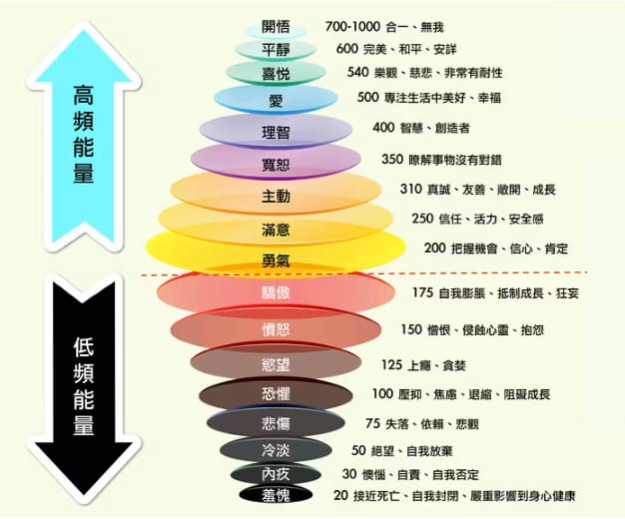
二. 实现路径(从A到Z)
Notes:
‹#›

Slide 11
二. 实现路径(从A到Z)
(四)如何实际应用从A到Z(以夫妻关系为例)
（1）要站稳持守Z真理（丈夫是头，妻子是身体）
妻子：对丈夫的要有敬重（1处）和顺服（6处）的态度，要负帮助的责任（1处）。
丈夫：对妻子要有爱（4处），体恤软弱（1处）和保养顾惜（1处），敬重（1处）的态度，带领和遮盖的责任。
夫妻：互相专属，合宜相待，身子互相主张，互不离弃，互助成圣，互相拯救，相互委身。
Notes:
‹#›

Slide 12
二. 实现路径(从A到Z)
（2）要了解夫妻的现状A
前页讲的是真理是目标是Z，怎么达到真理是要充分了解夫妻二人的现状A的，虽然上面讲了一些通常情况-人有罪的影响，有伤害的影响，有成长经历和环境的影响，有灵界和遗传的影响，还有就是人也有不同的天然性格等等，这一切一切塑成了这位活生生的人：他的思想模式、情感模式、情绪模式、行为模式都不是一件事情一时一刻所导致的。
Notes:
‹#›

Slide 13
二. 实现路径(从A到Z)
（3）几个例子（A和Z）
1.夫妻间不要将恩赐才干与夫妻属灵次序混淆。
2.丈夫是头，是一个Z真理，是目标真理，是需要帮助才能真正作好头。
3. 夫妻关系的维系除了坚持Z真理之外，也是需要在实际生活中不断更新充电，爱中常新而且丰满，神是丰富丰满的爱的神，夫妻之间的爱的关系也要丰丰满满。
有一对夫妻的经历，让我体会到夫妻之爱要丰富，要在四种“爱”中丰富：男女情爱eros,友谊之爱philia,亲情之爱storge,无私舍己之爱agape。
Notes:
‹#›

Slide 14
三. 总结
回到主题：神很能，我们也会很能。
神创造人类的心意，就是要为祂儿子创造一位纯洁成熟智慧的新妇，满有生命权能的君王祭司，和祂儿子共同执政掌权于神的国。
“耶和华神说，那人独居不好，我要为他造一个配偶帮助他。“（创2：18）
再谈谈幸福小组(引申包括: 细胞小组)与今天信息的关系：人人参与服侍，个个活出信仰。
幸福小组不仅是传福音的策略，也是门训我们福长同工的平台，也是预备新妇（一提到新妇这两个字，一定要想到生命和相应的职分和使命）的训练场
Notes:
‹#›

Slide 15
回应诗歌：
认识自己的现状A需要我们谦卑顺服，夸自己的软弱，让神的刚强成为我们的刚强；相信Z真理需要我们有信心，神塑造我们成熟生命，使我们达至高点，能够刚强得胜。
《软弱的我变刚强》
https://youtu.be/faexCo8lTqk?si=8RrssY76jWz-qukQ
我
我
主
主
主
JI
主
我
新我
*
‹#›
主
Notes:
‹#›

